Slide 1





PHÒNG GD &ĐT LONG BIÊN
TRƯỜNG TIỂU HỌC PHÚC LỢI
TIẾNG VIỆT 2

Slide 2
Tiết 3: Viết

Slide 3




CÂU CÁ CÙNG
TOM & JERRY

Slide 4








BÀI MỚI
CHÚC MỪNG
CHÚC MỪNG
CHÚC MỪNG
CHÚC MỪNG
CHÚC MỪNG
CHÚC MỪNG
CHÚC MỪNG

Slide 5



Chữ hoa Z mấy nét?
1 nét

Slide 6
Chữ hoa f mấy nét?
1 nét

Slide 7
Chữ hoa Z cỡ vừa cao mấy li?
5 li

Slide 8

Chữ hoa Z cỡ nhỏ cao mấy li?
2,5 li

Slide 9
Chữ hoa f cỡ nhỏ cao mấy li?
2,5 li

Slide 10
Chữ hoa f cỡ vừa cao mấy li?
5 li

Slide 11

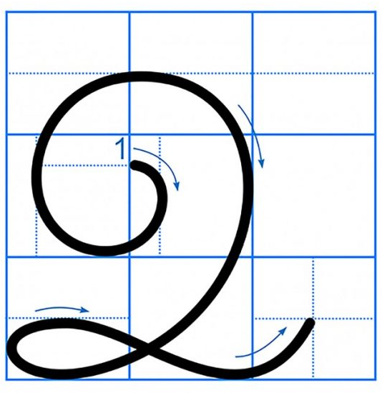
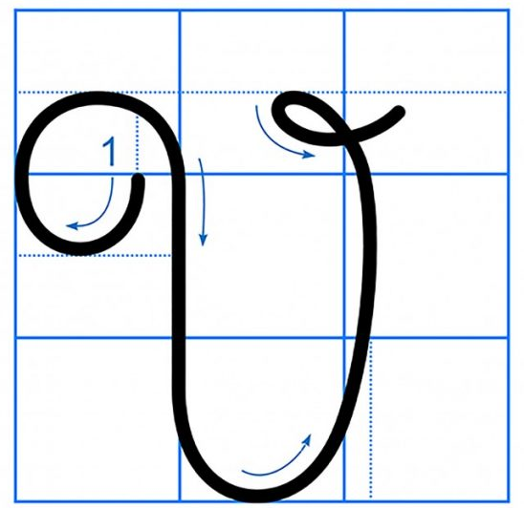
ÔN CÁC CHỮ HOA
ÔN CÁC CHỮ HOA Z,f (kiểu 2)

Slide 12

VIẾT ỨNG DỤNG
Zuê em có dŜg sŪg uū quanh.
a. Chữ cái nào được viết hoa?
b. Khoảng cách giữa các chữ ghi tiếng như thế nào?
c. Những chữ cái nào cao 2.5 li ?
→ Chữ Z.
→ Khoảng cách giữa các chữ ghi tiếng là 1 con chữ o.
→ Chữ Z, d, g, h.

Slide 13

LUYỆN VIẾT VỞ
Học sinh viết vào vở Tập viết 2 tập hai

